Slide 1
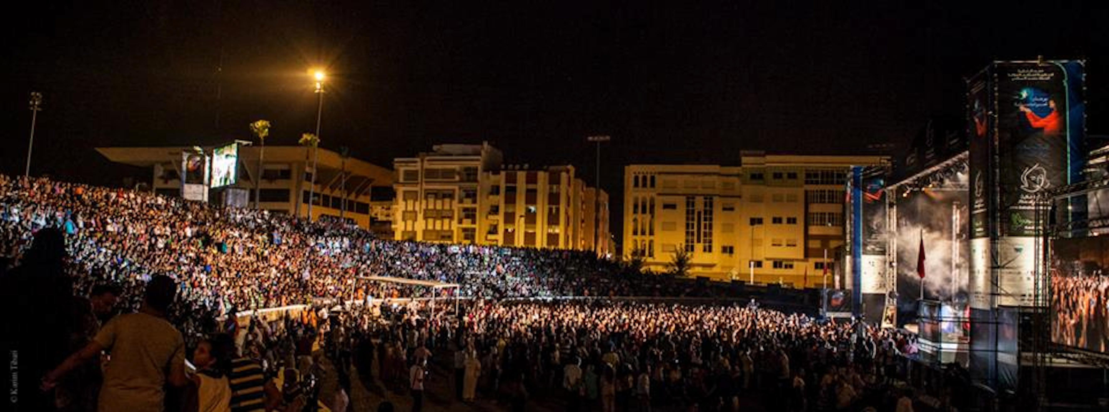
Sponsoring et le Mécénat dans le Nord Maroc
Devenir Sponsor d’une manifestation
Comment réussir sa communication grâce aux manifestations culturelles ?
Jean Christophe MICHAUT - CFCIM – Décembre 2015 -

Slide 2
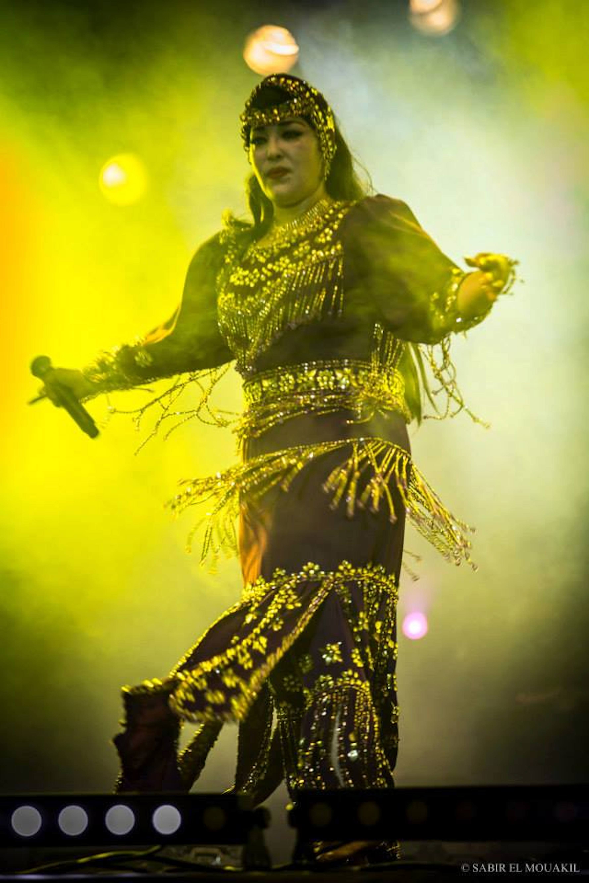
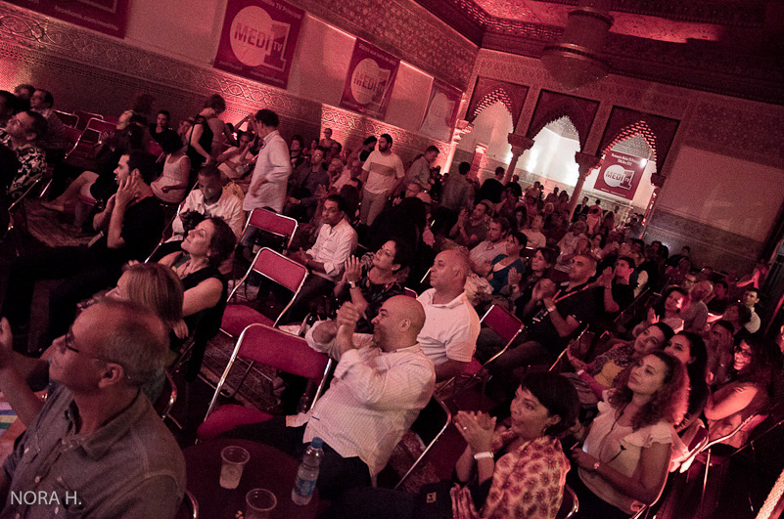
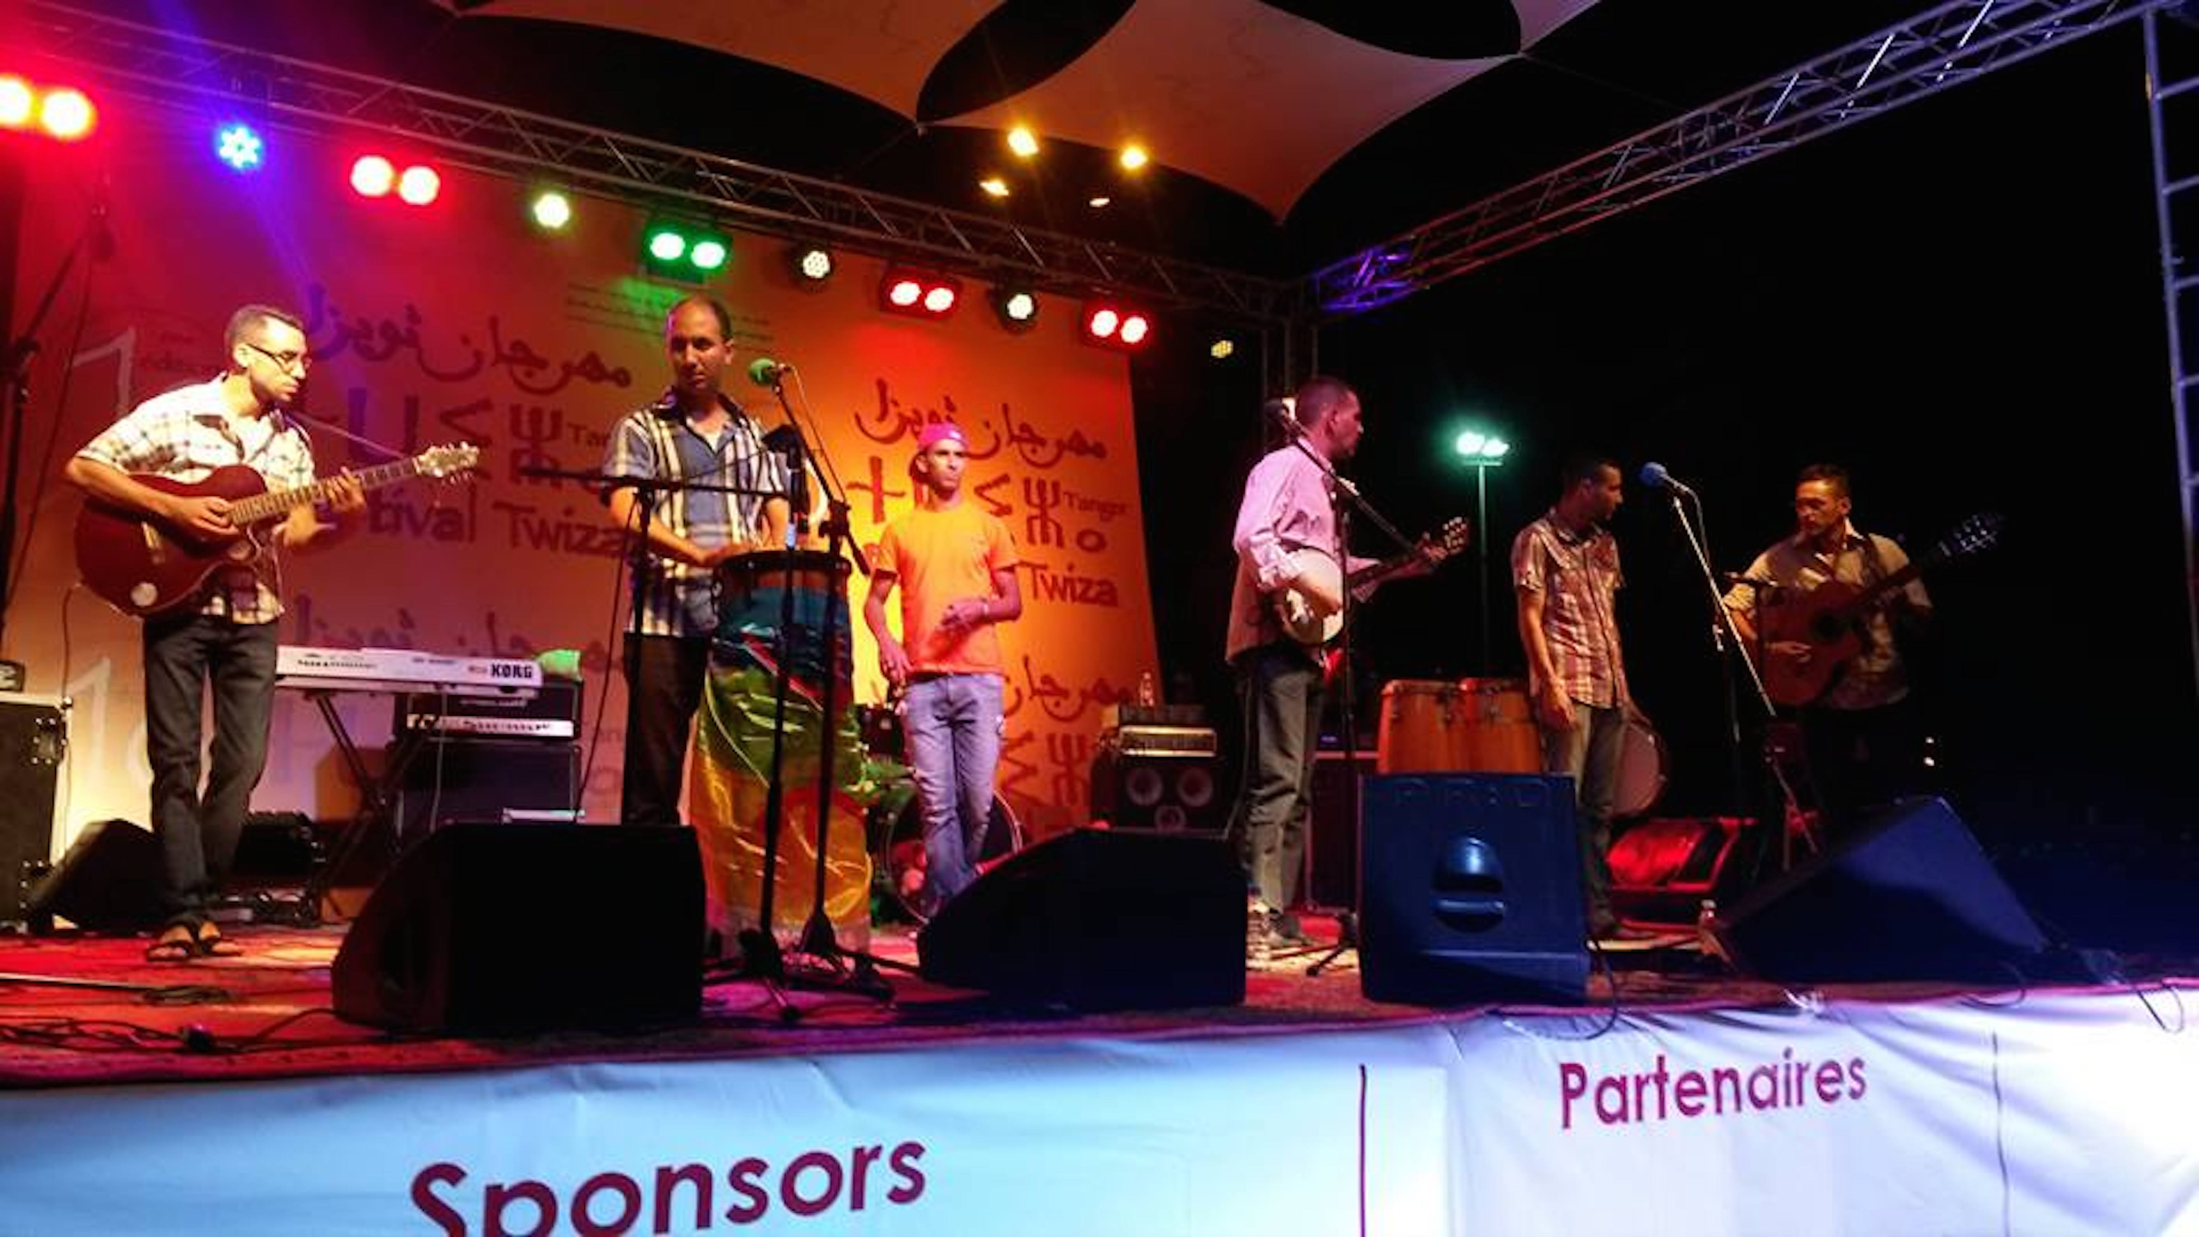
LE CONSTAT
Dans le Nord Maroc, plus de 500 Festivals, Moussems, Manifestations Culturels,
Sportives ou Sociale et Salons ou Forums….
pour la population locale, les touristes étrangers, les MRE ou Marocains
(Casablanca, Rabat et Marrakech…)
Les principales manifestations dans la Région Tanger-Tétouan-Al Hoceima
Les thèmes principaux : Musique, Cinéma, Théâtre, Arts plastique, Economie .... Environement,
TANGER
17° Tanjazz (10 à 20 000 spectateurs gratuits et 4 000 payants), 11° Twiza (100 à 200 000 pax), 3ème édition du Festival du cinéma social, 2 Festival Tarab (5 000 pax), 3° Festival Joujouka (2 000 pax), 3°Nuits Sonores (7 000 pax), 10° FITIT (10 000 pax), 1er Marathon de la photo, 9°Festival du Court Métrage, 5° Festival des Art de la Rue (4 000 pax), 3°TanjaStreet Art, Festival international de Madih et Samaâ, (5 000 pax), Salon International des Livres et des Arts (3 000 pax), Forum de l’Etudiant, 8° Forum MedDay (2 000 pax) …
TETOUAN
11° Voix de Femmes (40 000 pax), 18° Festival Internationale du Luth (7 000 pax), 22° Festival du Film méditerranée (3 000 pax), 2°Festival de la Bande Dessinée (1 000 pax), 5° Foire d’Arts Contemporains (2 000 pax) …
AL HOCEMIA
11° Festival Méditerranée (Cinéma, Théâtre, Musique), 10° Festival Anuga, 2° Festival ISURA (Cinéma) , Festival Nekor (Théâtre), Festival Amazigh pour l’art et le patrimoine dans le Rif, Salon de l’Artisanat, Moussem des Femmes Créatrices…
CHEFCHAOUEN
Printemps de Chefchaouen (Alegria), Festival International de la Photo Med, Festival Andaloussiat…
ASSILAH
Moussem Culturel (Arts Plastique et Folklore), Festival Europe-Orient du Film documentaire
…. Festival international du Rai de OUJDA, Festival de l’Olive à RHAFSIA, L'étoile Amazigh du Rif Oriental à BERKAME …
+ les actions sociales des Associations, Instituts et Fondations
Budget de fonctionnement de 150 0000
à 8 000 000 de DH TTC !

Slide 3




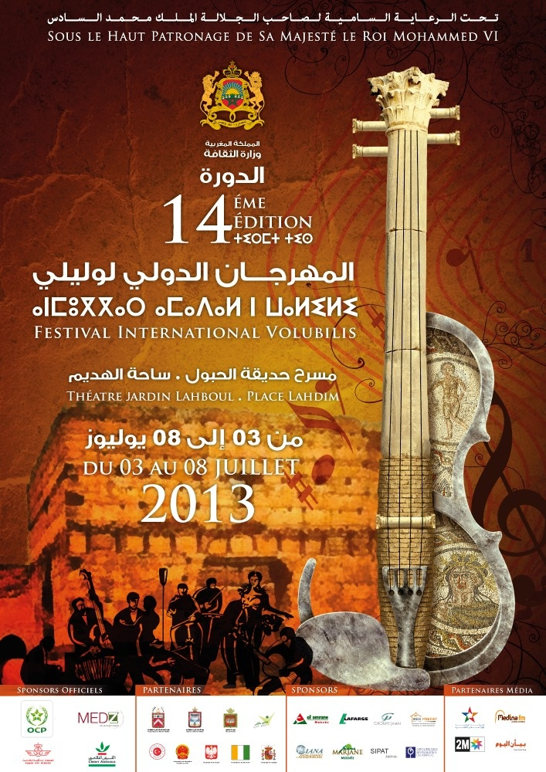
LE CONSTAT
DANS LES AUTRES REGIONS
Les plus importants festivals au Maroc ; Mawasin à Rabat, Festival du Rire à Marrakech, Timitar à Agadir, Festival Gnawa à Essaouira, Festival des Musiques Sacrées de Fès, Festival des Arts Populaires de Marrakech, Festival de Casablanca, Festival de Dakhla, L'Boulevard des jeunes musiciens à Casablanca
Pour près de 80% des budgets sponsoring des entreprises privées !
Les Principaux sponsor privés au Maroc
Maroc Telecom, Méditel INWI, Renault, BMW, Audii, Total, AKWA Group (Afriquia), Ciment du Maroc, BMCI, CIH Bank, BMCE, Société Générale, Fondations Banque Populaire, Attijariwafa Bank, OCP, Alliance, CDG… Al Omrane, Saada, Atlanta,, Royal Air Maroc, ONCF, ONDA,, CDG Développement, Holmarcom, Coca Cola, Oulmes, Sidi Ali, Nestlé, Centrale Laitière, Aicha, …
Les Principaux sponsor privés dans le Nord
Renault, Amendis, Aluminium du Maroc, Ciments Lafarge, Vache qui rit, TMSA, APM Terminal, Tecmed, Banque Populaire, FRS, Les hôtels Mövenpick, César et Royal Tulip, Calypso Voyage, Hyprocol, Instituts Français et Cesvantes… Librairies Insolite et des Colonnes, NMN…
Les principaux financiers institutionnels
l’Agence pour le développement du Nord Maroc, Délégation Régionale du Touriste, ONTM Délégation Régionale de la Culture, Les villes, Les Préfectures, Les Régions …
Initiatrices et grands financiers au début et pour le lancement des manifestation, les INSTITUTIONS n’ont plus les moyens de prendre en charge les multiples initiatives….
Les ENTREPRISES PRIVEES doivent prendre le relais pour permettre de dynamiser et de valoriser les territoires.

Slide 4
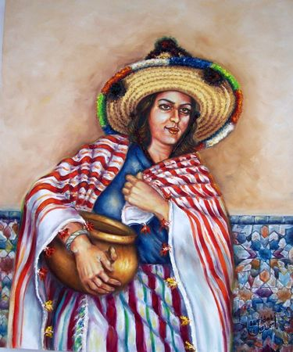
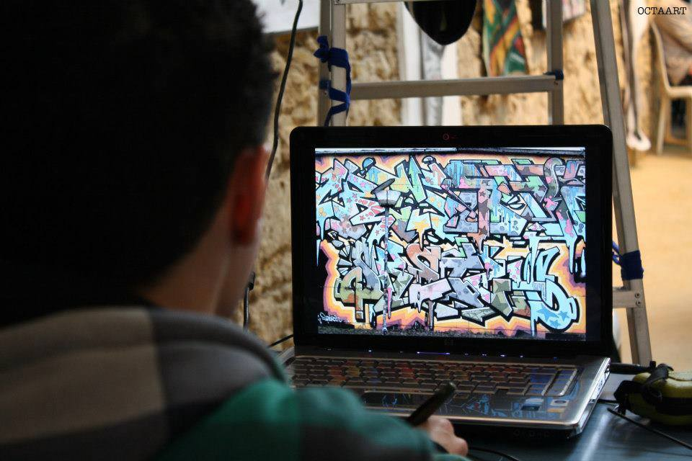
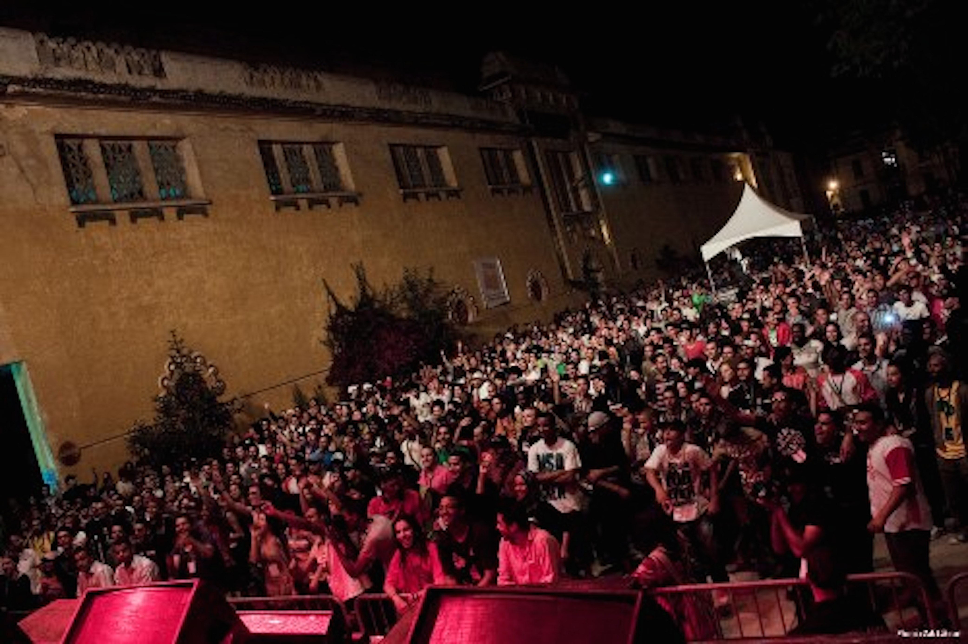
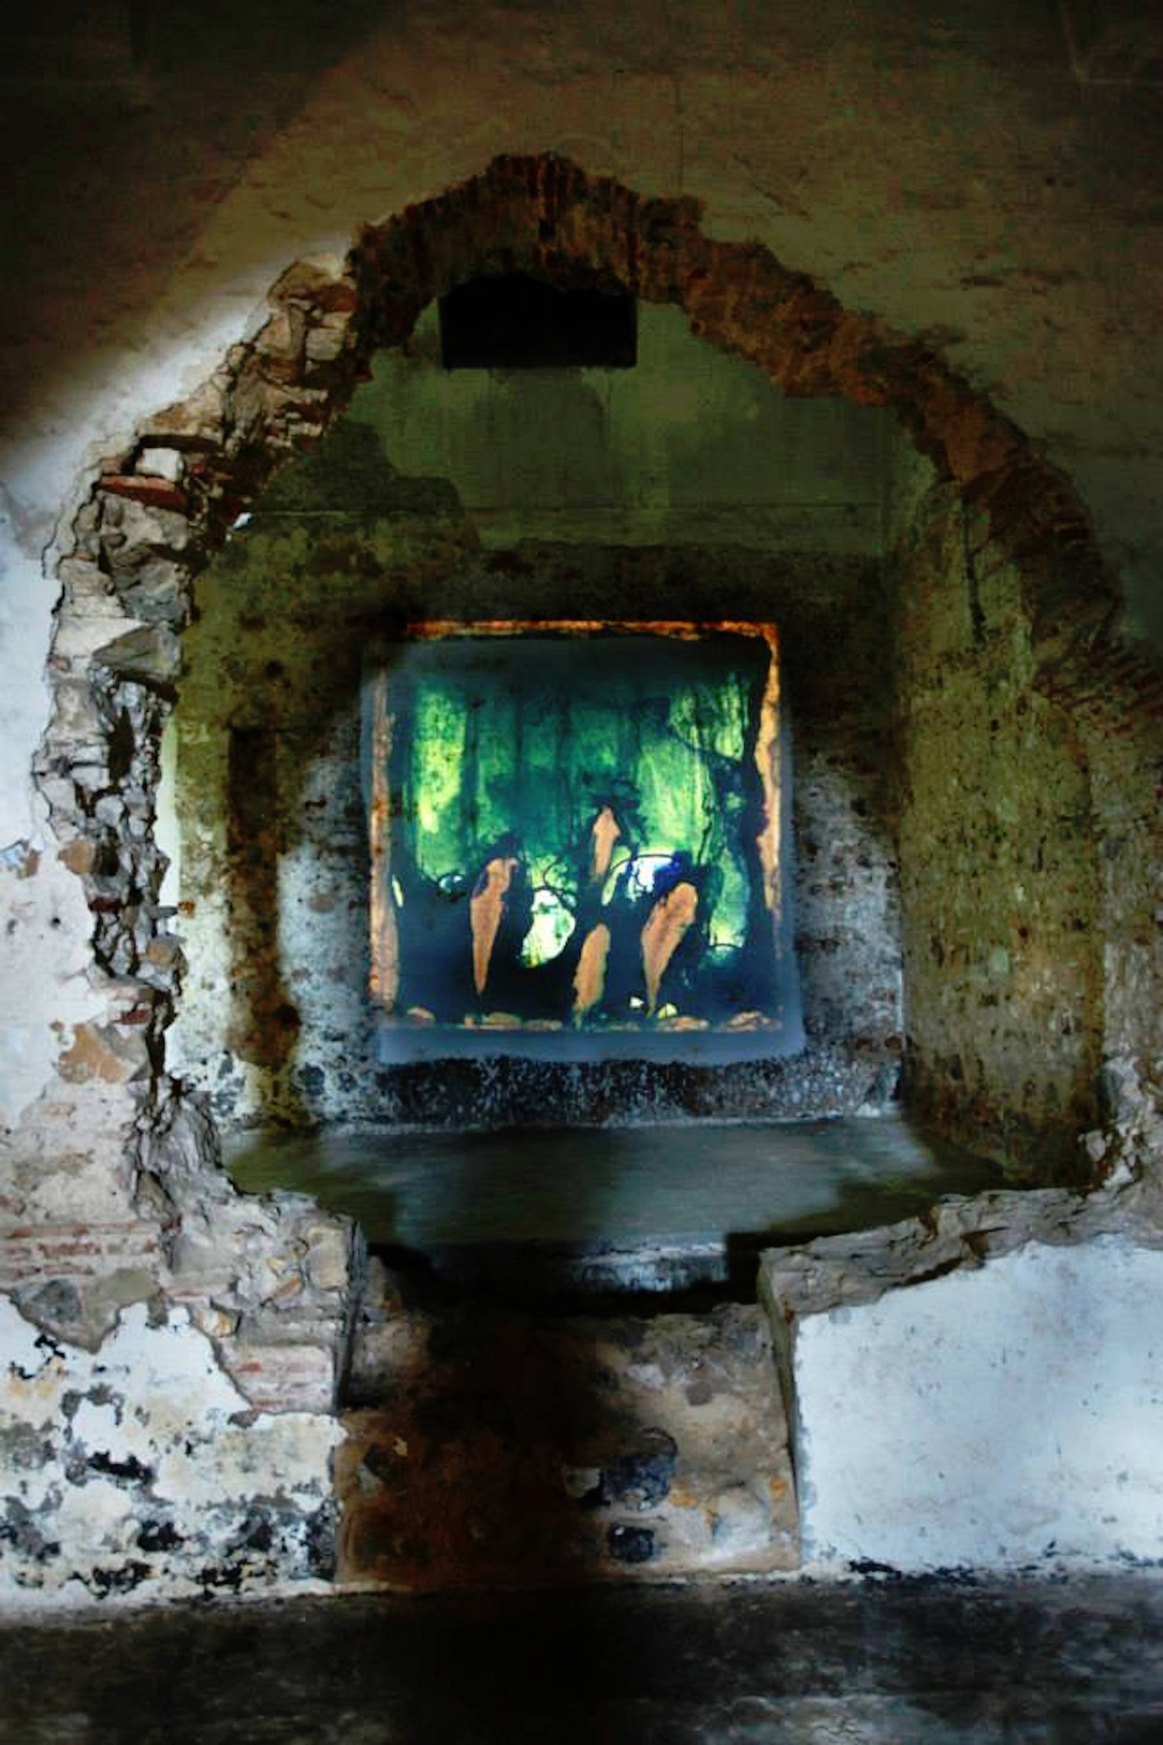
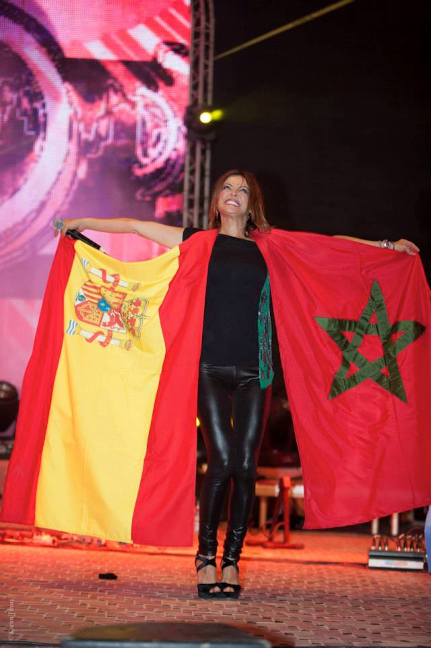
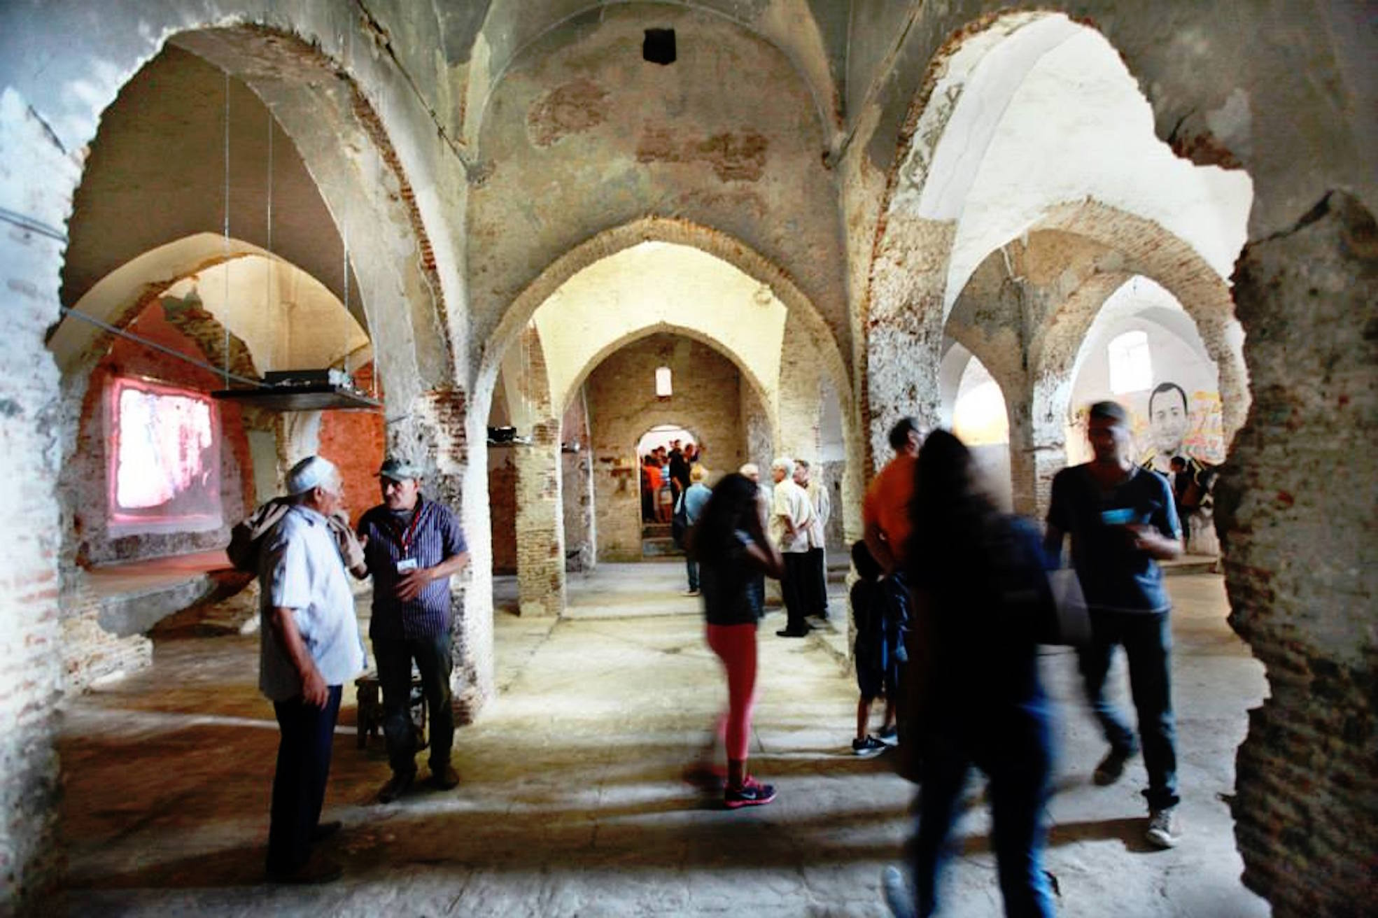

Pour les Territoires
Pour l’Economie
Pour les Spectateurs
Pour les Artistes
POURQUOI DES FESTIVALS ?
Pour les Territoires
Promouvoir une région ou une ville au niveau national et/ou international auprès du public, des investisseurs et des media.
Consolider l’identité et le sentiment d’appartenance de la population à un territoire.
Travailler en partenariat avec les écoles, les associations, les entreprises locales.
Renforcer les capacités et aptitudes professionnelles des acteurs locaux à s’impliquer pour leur région.
Dynamiser le développement régional
Pour les Spectateurs
Faire découvrir une culture, une tradition, une musique, une région au public.
Encourager le dialogue et l'échange entre les civilisations.
Créer un lieu d'échange, de rencontre et de réflexion.
Permettre la rencontre des peuples et des cultures pour consolider la culture de la paix.
La culture ouvre les esprits
Pour les Artistes
Créer un espace d’expression permettant aux musiciens ou artisans les plus représentatifs de leur culture de se produire et de se manifester dans le respect de la diversité.
Créer des opportunités de lancement des jeunes artistes ou artisans talentueux.
Des moyens d’expressions ouvert à tous
Pour l’Economie
Participer au développement socio-économique
Ouvrir des espaces aux marchés Nationaux internationaux
Accroitre les retombées économiques (Hôtel, Restaurants, Commerce, Transports…)
Etre un vecteur de promotion du tourisme à moyen et long terme
La culture comme vecteur de développement
Divertir, Amuser, Découvrir, Apprendre, Développer…

Slide 5
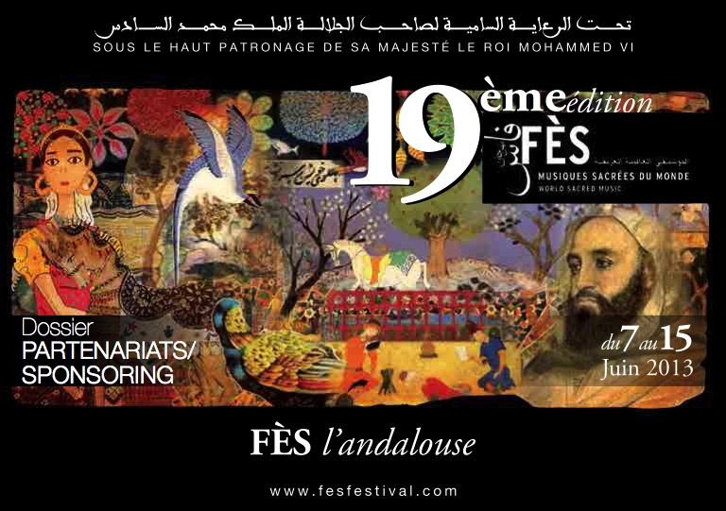

COMMENT PARTICIPER ?
LE MECENAT
Acte philanthropique qui se traduit par le versement d’un don à une œuvre ou à un organisme, pour une des actions d’intérêt général….
Un vecteur de communication purement institutionnelle
LE SPONSORING (ou Parrainage)
Acte de commercial, qui permet de promouvoir une marque ou des produits pour accroître la notoriété et l'image de l'entreprise.
C’est une action commerciale et de communication originale
MOYENS DE PARTICIPATION
Financièrement : cotisations, subventions, apports en numéraire, dons, …
Nature : mise à disposition de marchandises, de prestations de services, de moyens matériels, humains ou techniques.
Technologique : mise à disposition d’un des savoir-faire de l'entreprise.
Compétences : mise à disposition des compétences de salariés de l'entreprise
Des actions de communications (externes et internes) doivent être menées en parallèle, afin de faire connaître cet engagement à la clientèle, aux salariés et partenaires de l'entreprise.

Slide 6
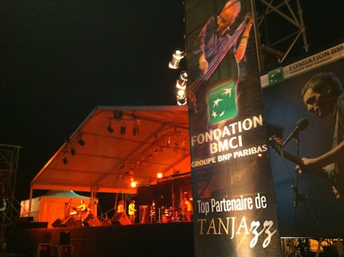
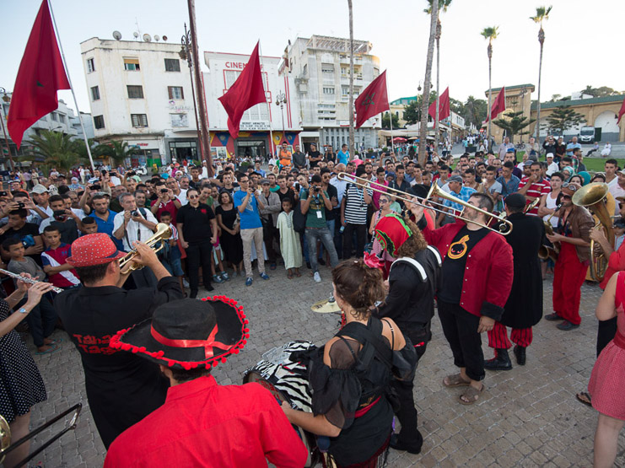
POURQUOI APPORTER SON SOUTIEN ?
En terme d’image
ACCROITRE votre VISBILITE et donc votre NOTORIETE
BENEFICIER de la COUVERTURE MEDIATIQUE du FESTIVAL
ETRE ASSOCIER au PLUS GRANDES ENTREPRISES du MAROC
Les exemples de moyens
Présence de votre marque dans le plan de communication global du festival ; votre logo sur l’ensemble de la communication visuelle ; Affiches, Panneaux publicitaires, Flyers, Catalogues, Programmes, Dossiers de presse, Street actions, Newsletters …
Présence publicitaire sur les lieux même des manifestation ; Alentours des scènes, Coursives, Village… Bandeaux, Stands, Roll up …
Mise en place d’actions avec les partenaires media du festival
Organiser des rencontres avec les responsable des plus grandes marques et institutions du Royaume.
En termes de notoriété
CREDIBILIER votre POSITION sur le MARCHE
PROUVER la QUALITE de vos PRODUITS ou de ses SERVICES
DEVELLOPER un SENTIMENT d’APPARTENANCE pour vos SALARIERS
STIMULER vos AFFAIRES par du MARKETING BtoB ou BtoC
Les exemples de moyens
Utiliser le logo ou les visuels du festival pour vos actions commerciales ou publicitaires
Informer de vos actions sur les réseaux sociaux.
Affirmer votre engagement auprès de vos clients - Politique RSE
….
En terme Commercial
MISE en AVANT de vos PRODUITS
ACCROITRE les VALEURS de vos MARQUES
RENFORCER vos RELATIONS CLIENT
PROSPECTER de NOUVEAUX CLIENTS
Les exemples de moyens
Organisation de jeux concours ou d’offres spéciales pendant la manifestation
Créer des séries limitées aux couleurs du festival(Merchandising)
Mise en place de stand de dégustation et d’information
Organiser des rencontres BtoB

Slide 7
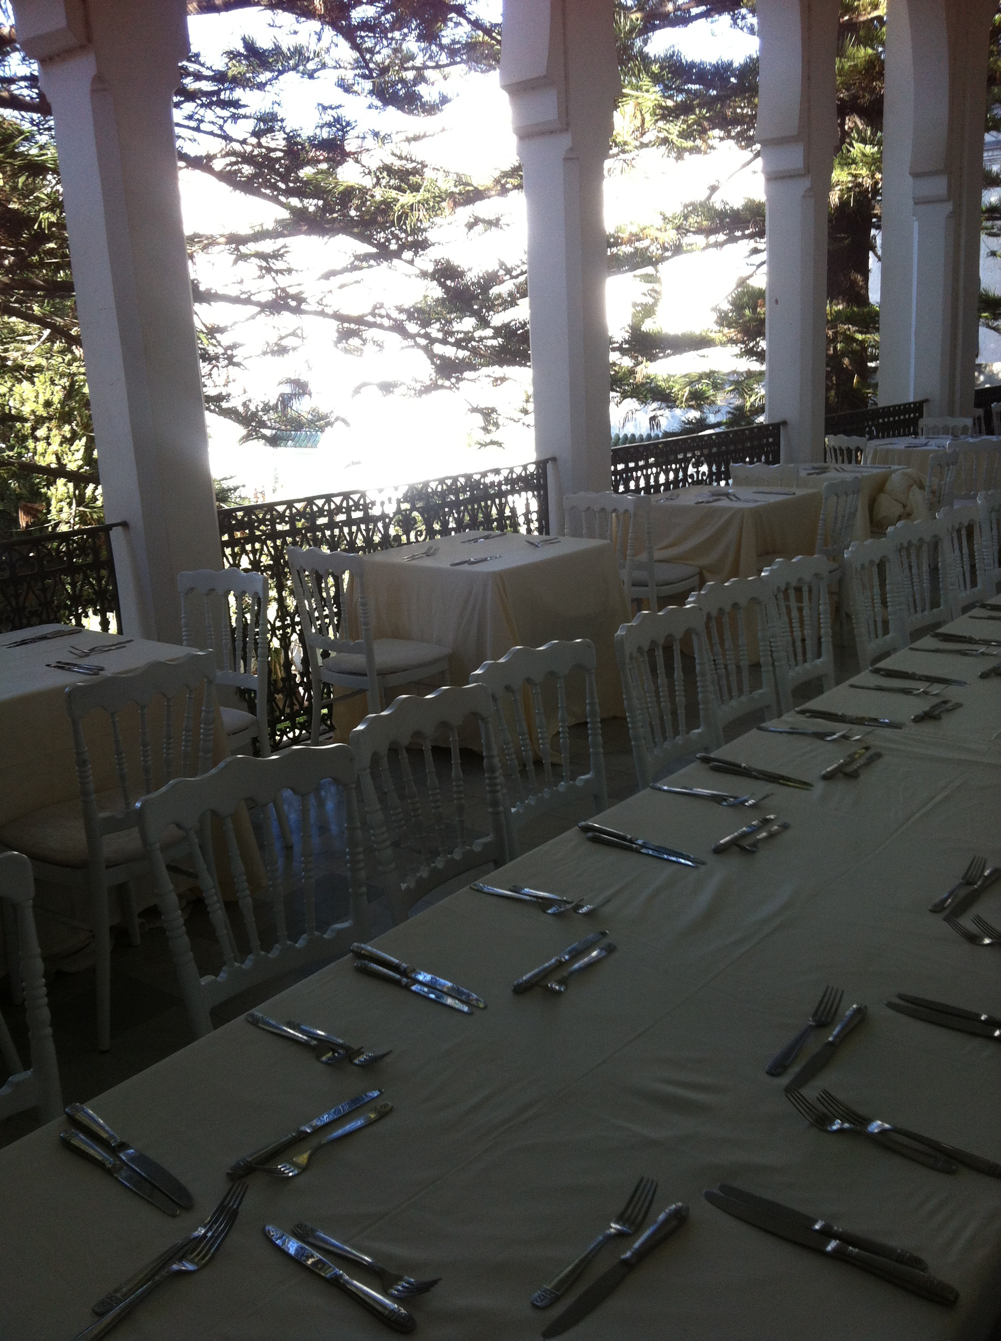
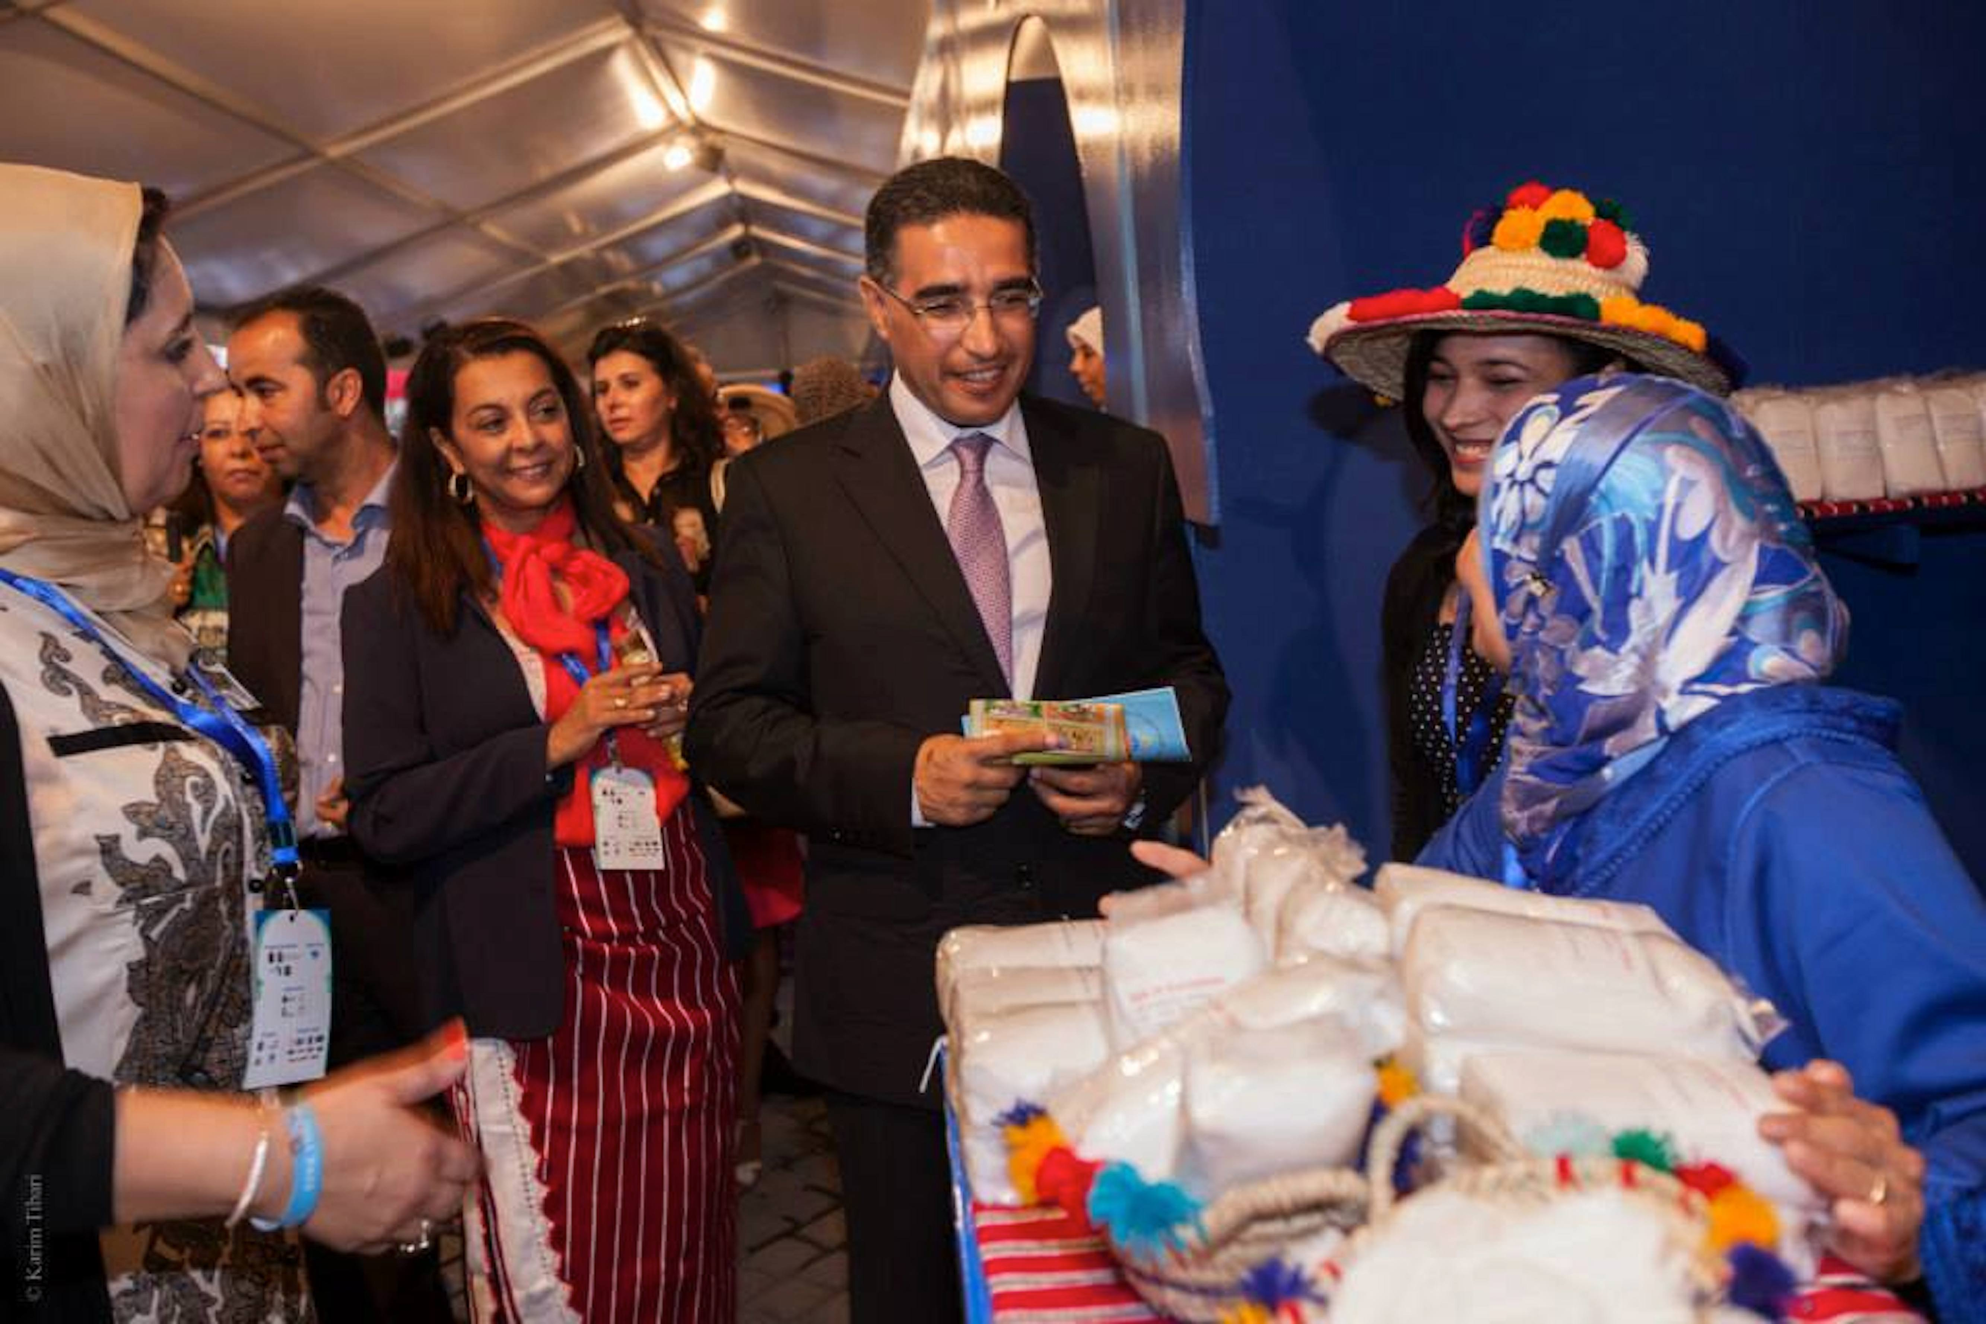
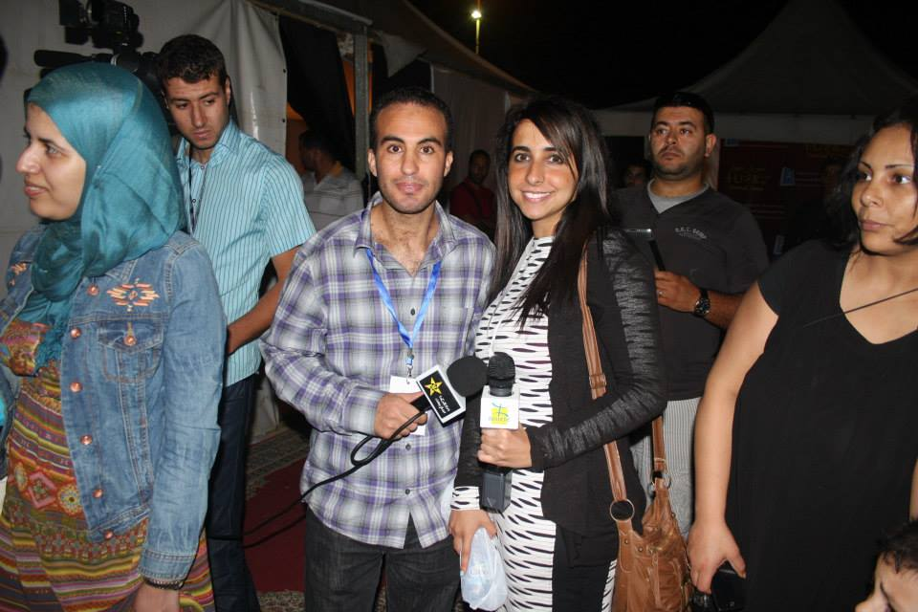

POURQUOI APPORTER SON SOUTIEN ?
En terme de communication
PROFITER de l’IMAGE de la NOTORIETE et du PUBLIC du FESTIVAL.
ORGANISER des ACTIONS de COMMUNICATION à FORTE VALEURS AJOUTEES
FAIRE VIVRE vos RESEAUX SOCIAUX
Les exemples de moyens
Profiter de l’exclusivité sectoriel pour communiquer sans concurrence
Faire connaître vos produits ou service auprès d’un public captif
Utiliser le logo ou les visuels du festival pour vos actions commerciales ou de communication
Mise en place de campagne de publicité avec rappel de votre engagement
Utiliser les informations et photos exclusives pour vos réseaux sociaux
Au plan des relations publiques
DIVERTIR vos CLIENTS ou PROSPECTS
RENCONTRER les AUTRES SPONORS et RESPONSABLES INSTITUTIONNELS
RENFORCER vos RELATIONS COMMERCIALES
Les exemples de moyens
De simples invitations données à vos clients ou membre du personnel… à l’organisation d’une soirée spéciale avant, pendant ou après le festival…
Organiser un séminaire ou un un show case pendant la manifestation
Rencontrer la presse nationale voir internationale.
Créer un challenge interne pour motiver vos commerciaux et salariés
Sur mesure… Les OPS
CRÉER des ACTIONS ORIGINALES
Les exemples de moyens
Créer un mini show room ou stand démonstration pour mettre en avant vos produit ou services
Mise ne place d’une campagne d’échantillonnage ou de dégustation pour le public
Mise en place d’une exposition de vos actions ou produits

Slide 8
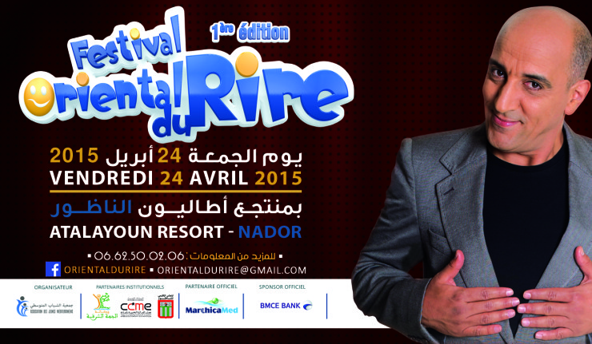

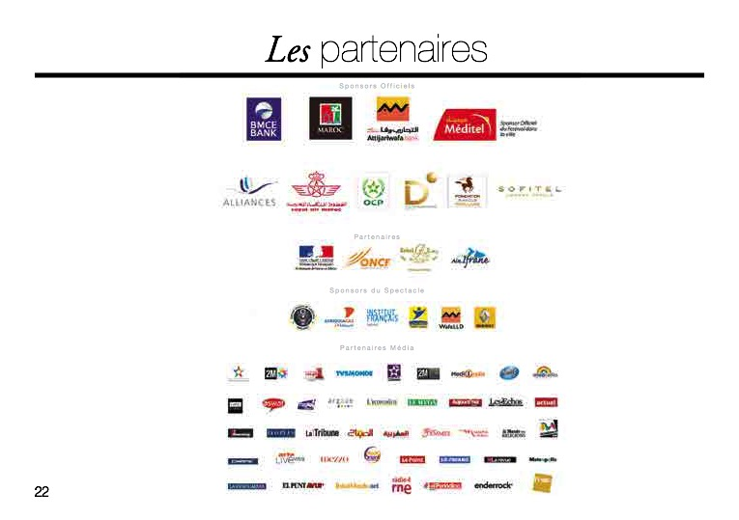



La HIERACHIE des PARTENAIRES
Partenaire Institutionnel Public
Sponsor Officiel (Gold, Silver, Bronze…)
Partenaire du Festival
Partenaire Spectacle
Partenaire junior
Mécène
Partenaire Média

Slide 9
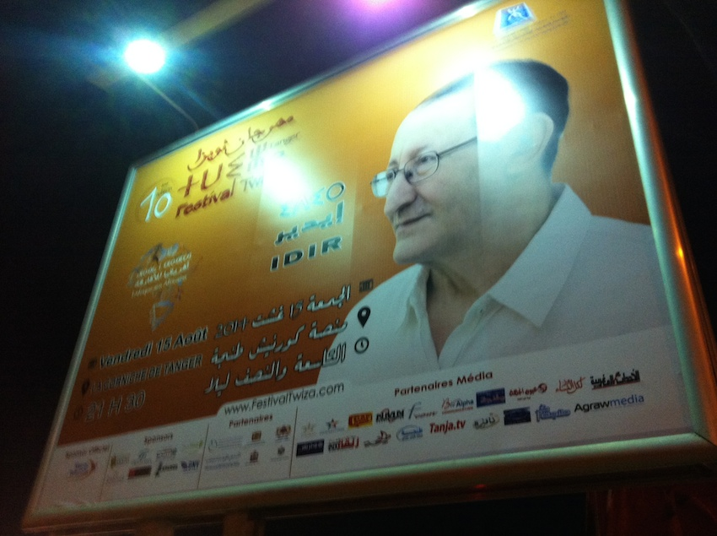
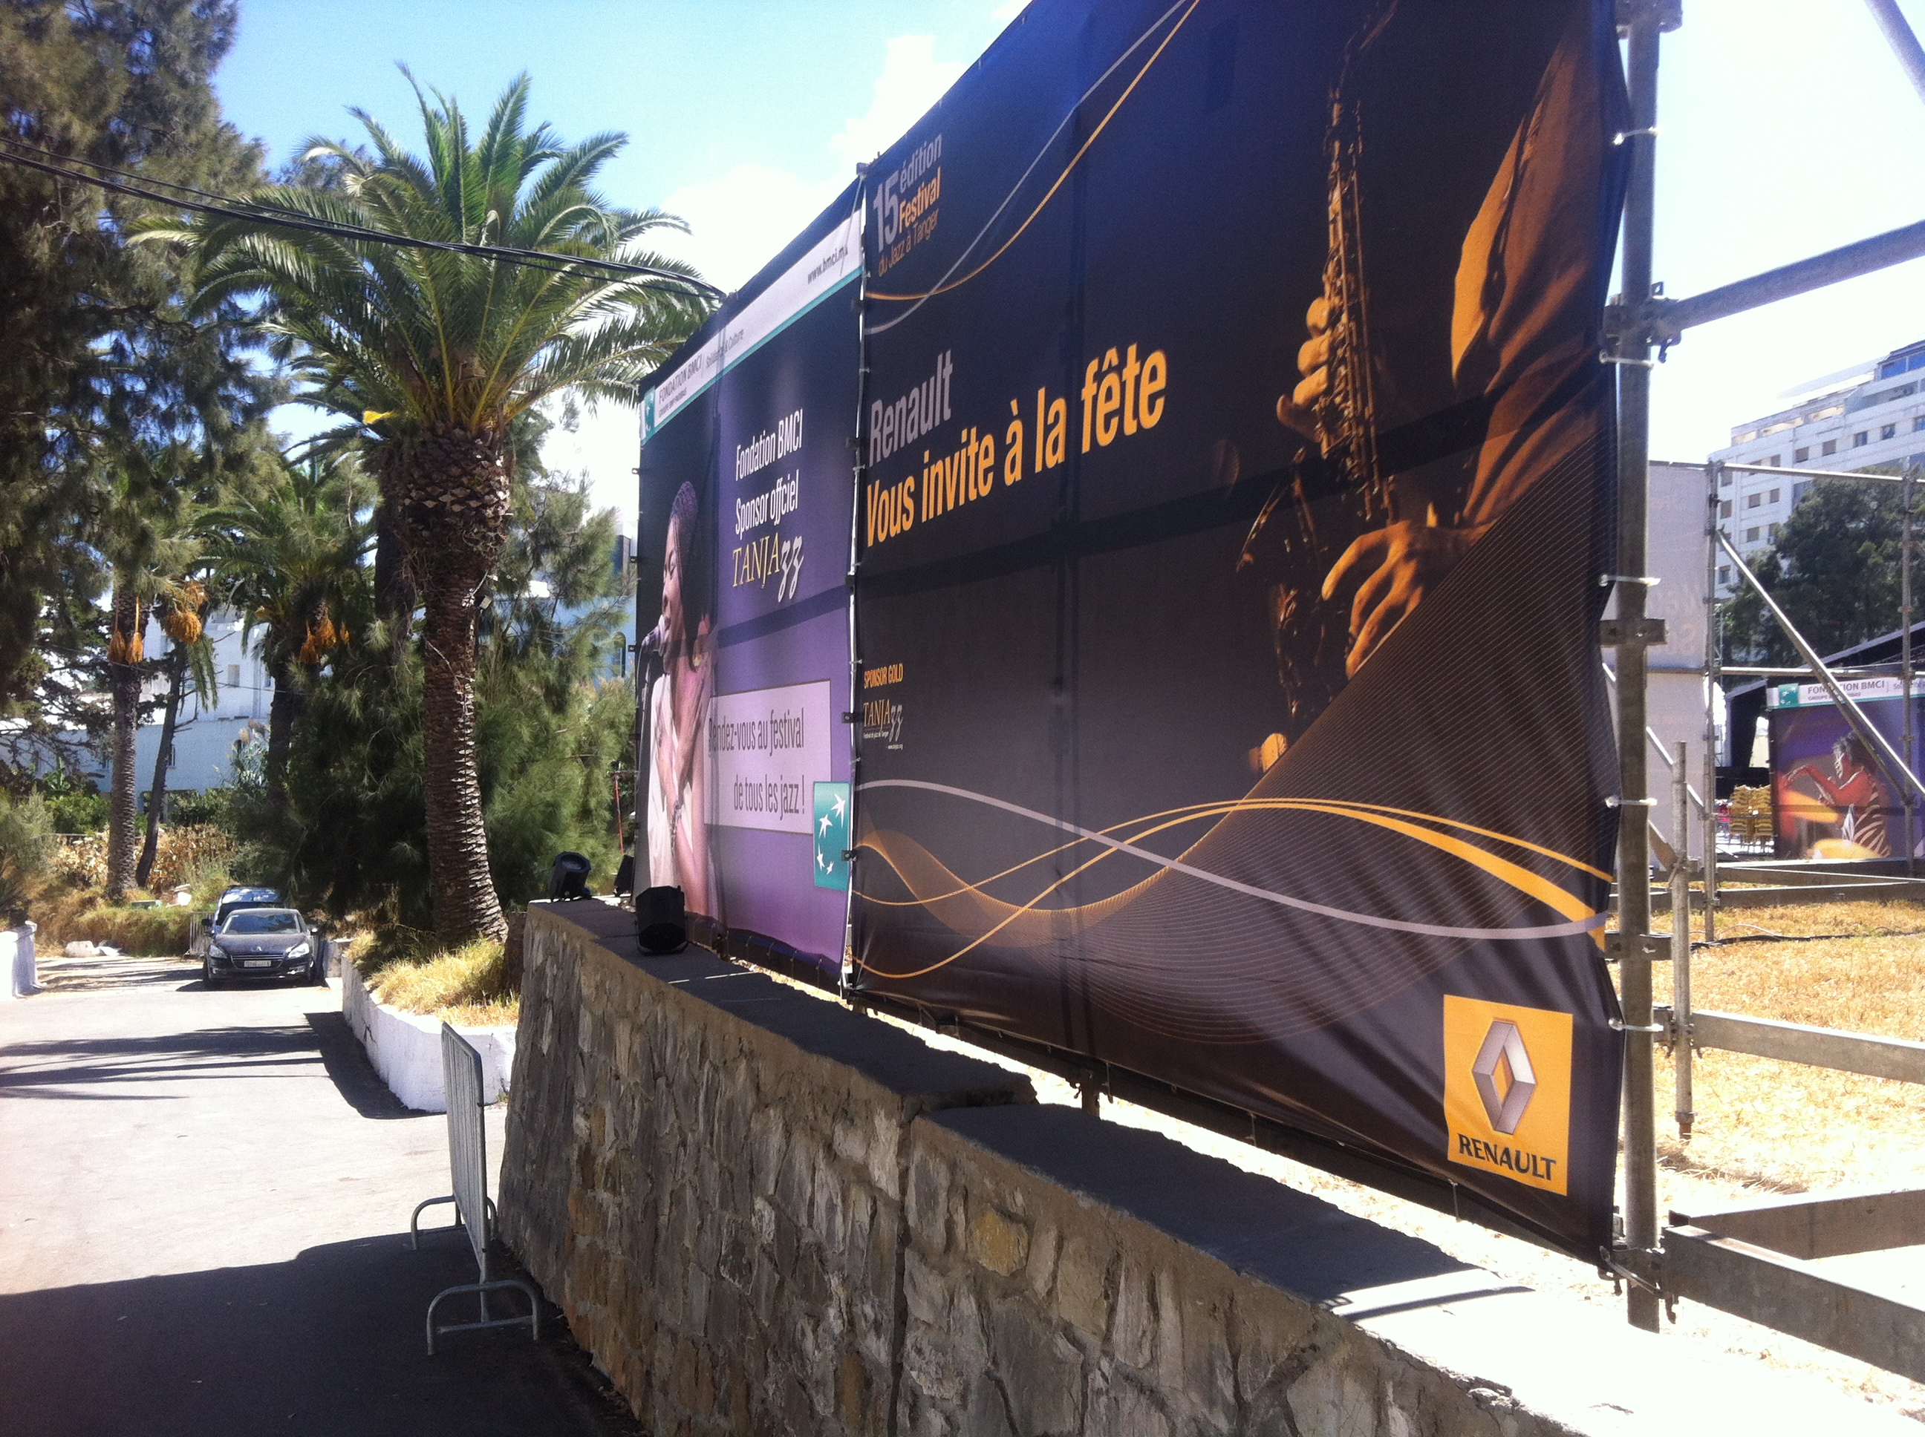
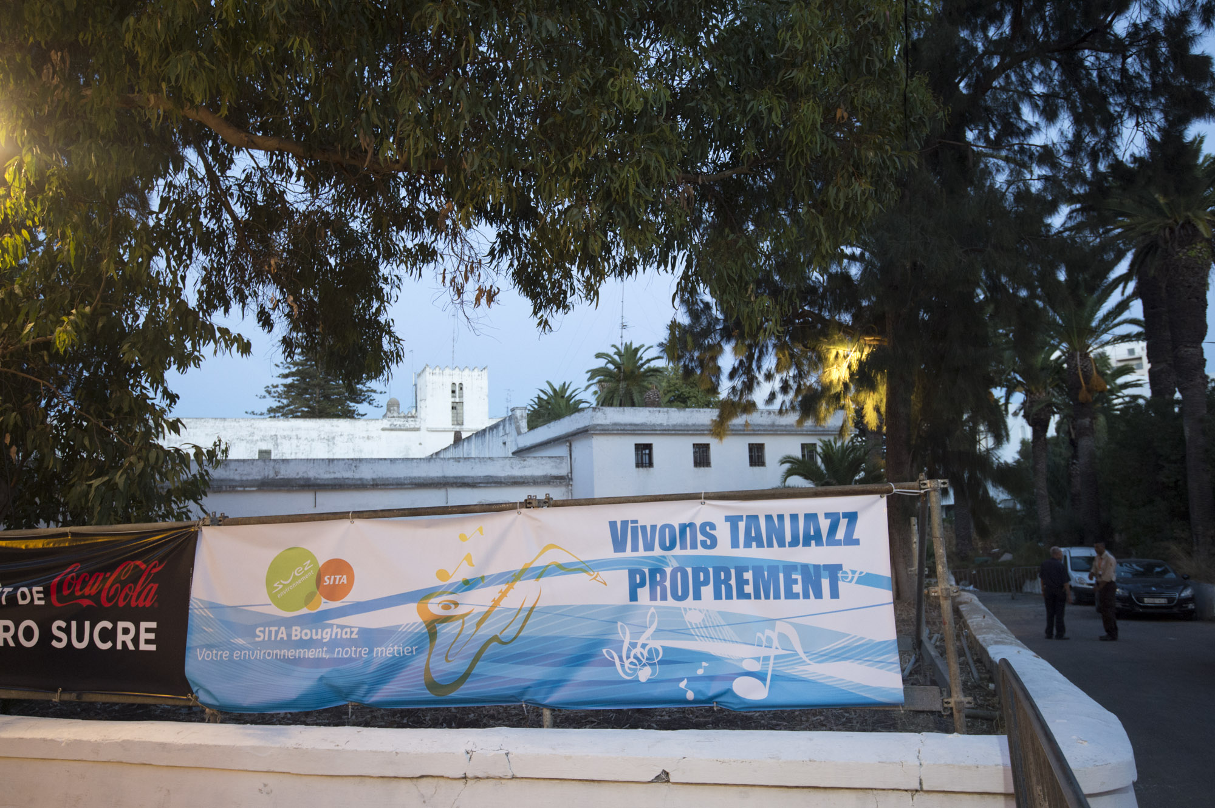
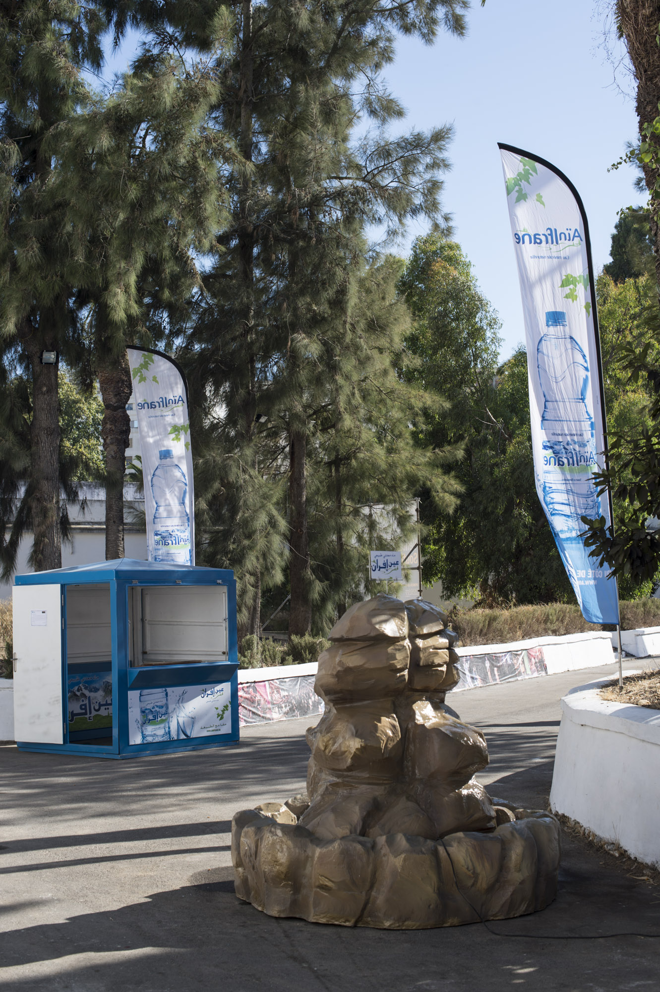
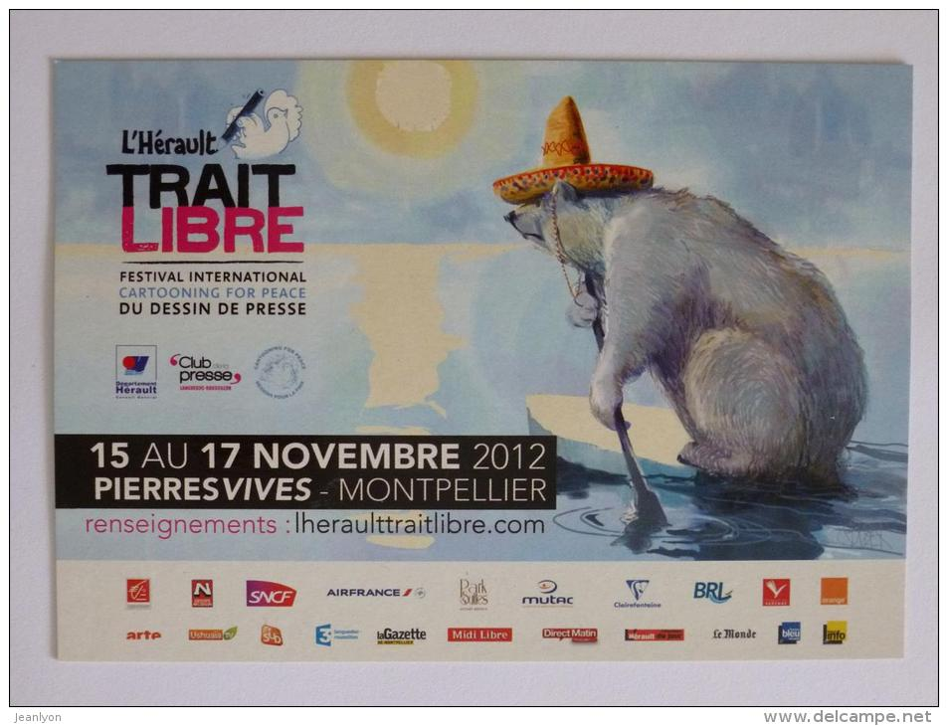
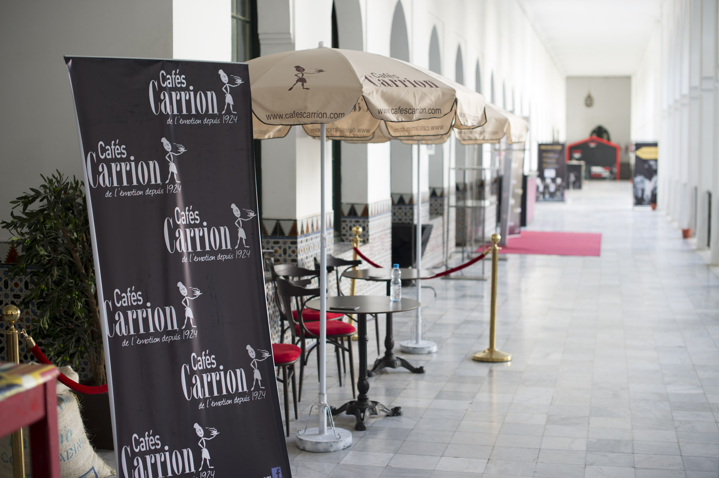
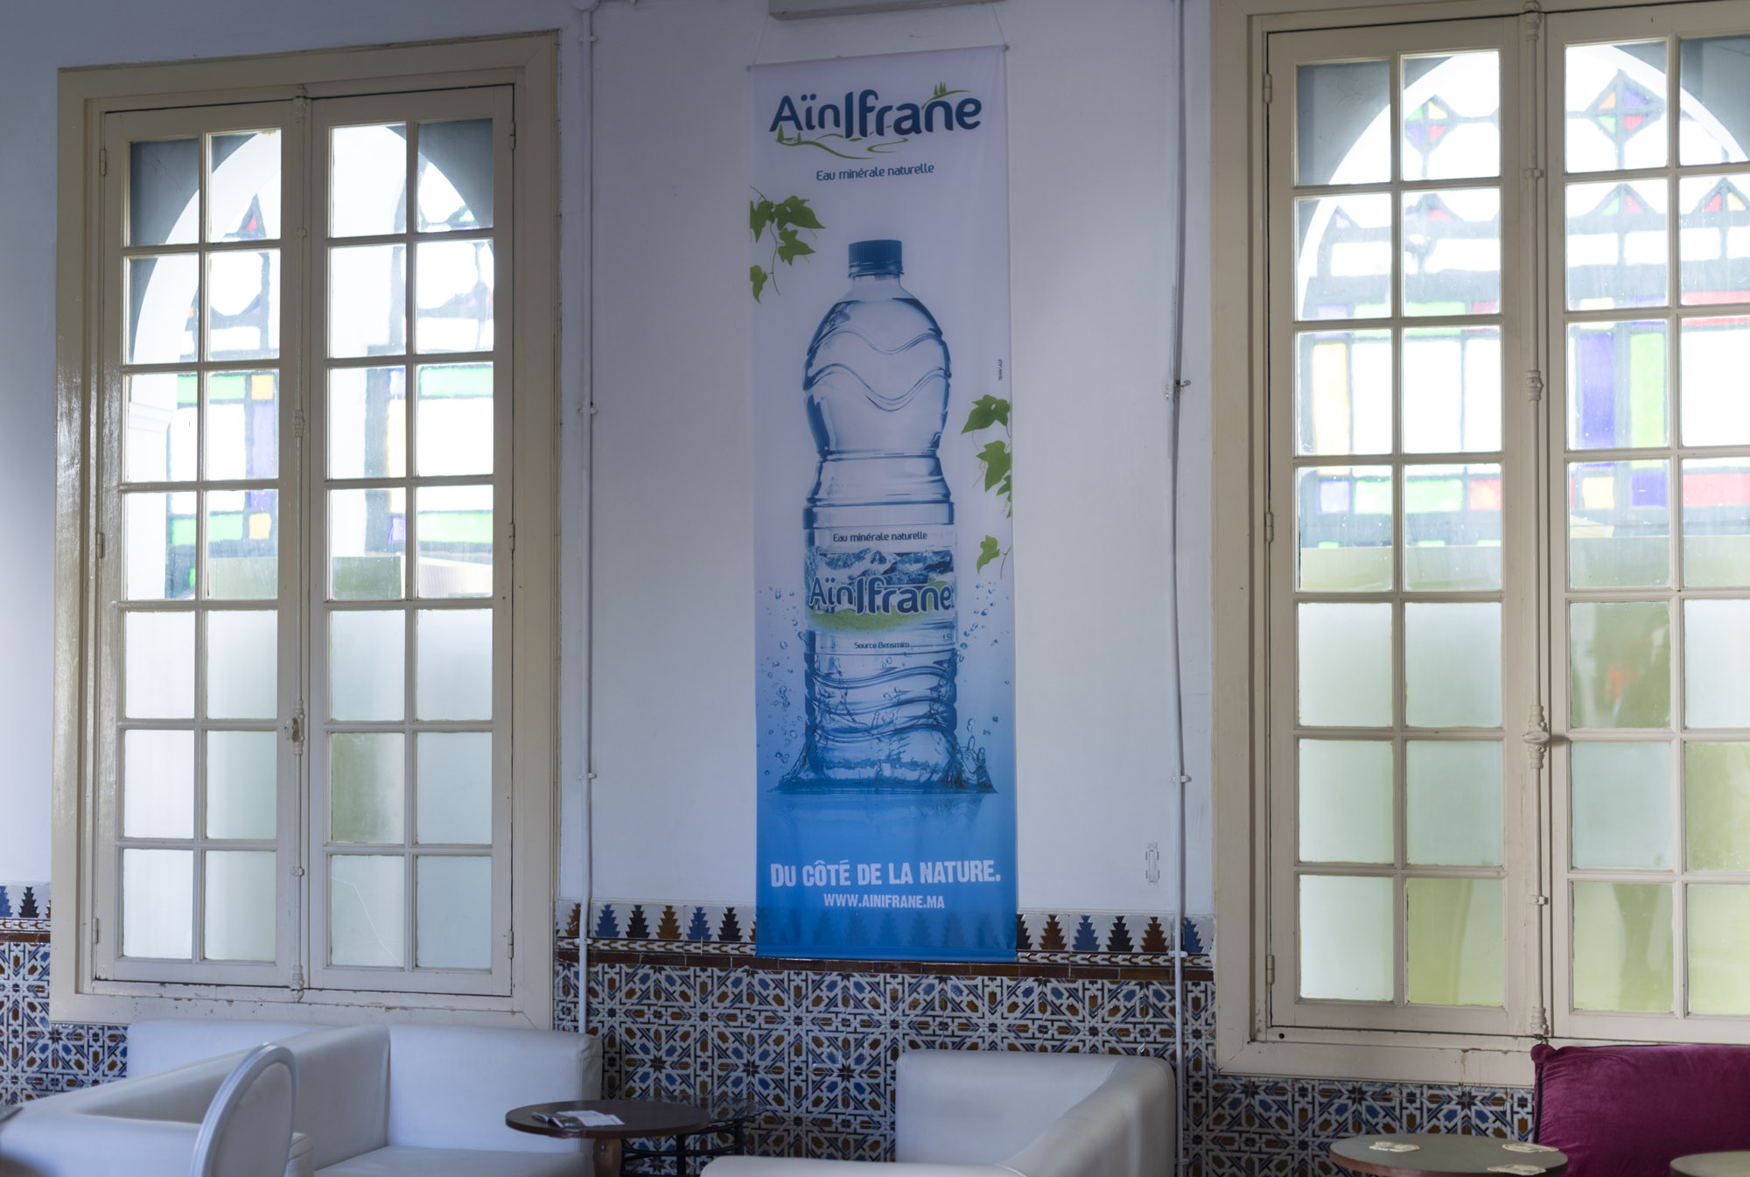
EDITIONS
Catalogues et Programme du festival, Dépliants et Flyers,
Affiche, Cartes postales, Invitation, Billetterie, Affichages urbains…
PLV
Affiches, Bâches, Ballon Flyer banner, Oriflamme…
PRESSE
Annonces publicitaire et articles dans la presse écrite (Quotidienne, Hebdo et mensuel)
PROMOTION
Stands pour démonstration de produits sur les lieux de spectacle
AUDIOVISUEL
Bandes annonces TV, Capsules radio et reportage
INTERNET
Site web et réseaux sociaux (Facebook, Instagram, Google plus, Linkeding...) Emailling, Newletters…
OPS
A vous d’imaginer …..
LES OUTILS A DISPOSITION

Slide 10
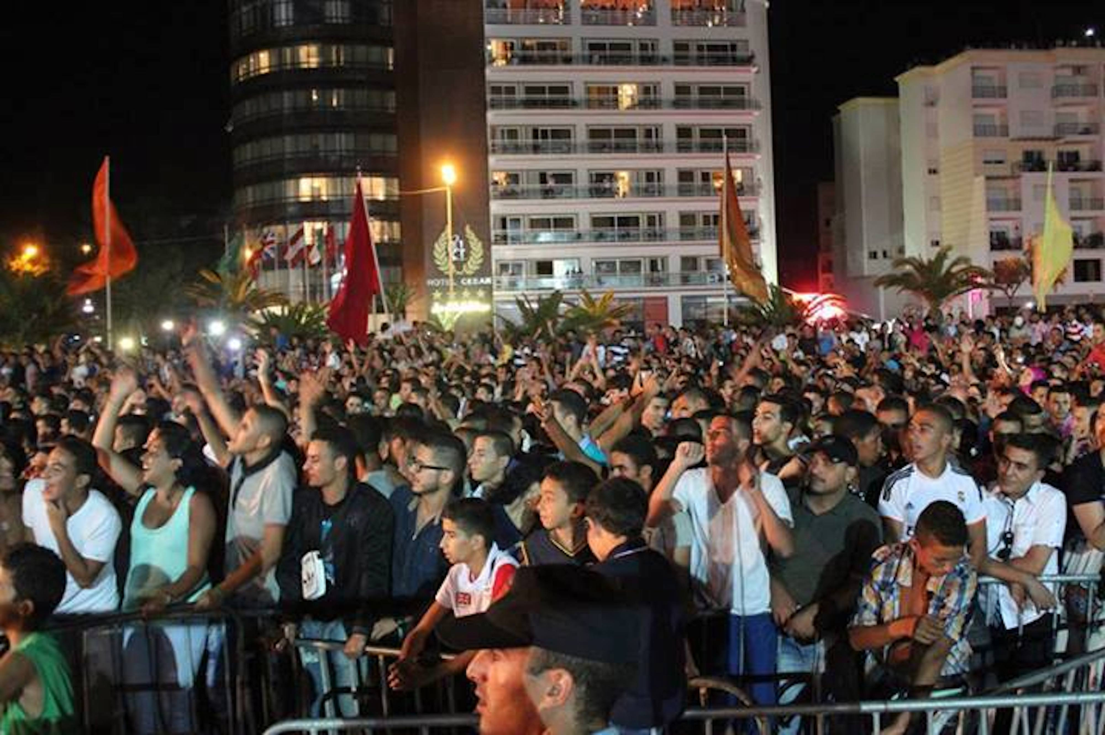
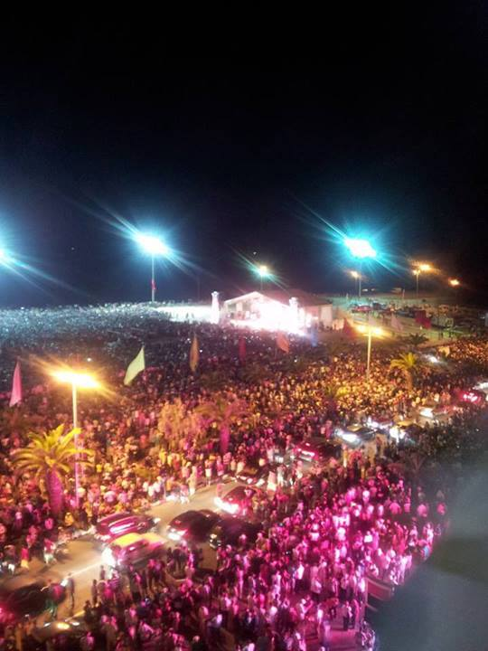
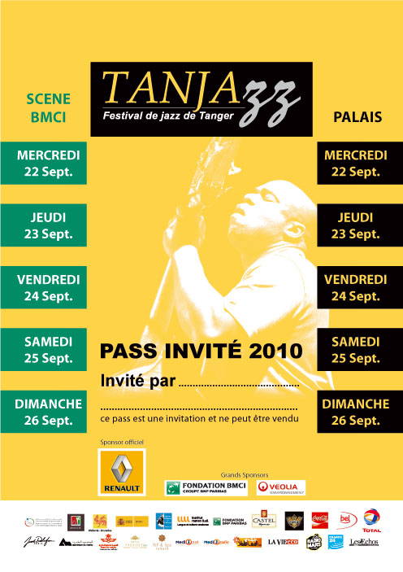
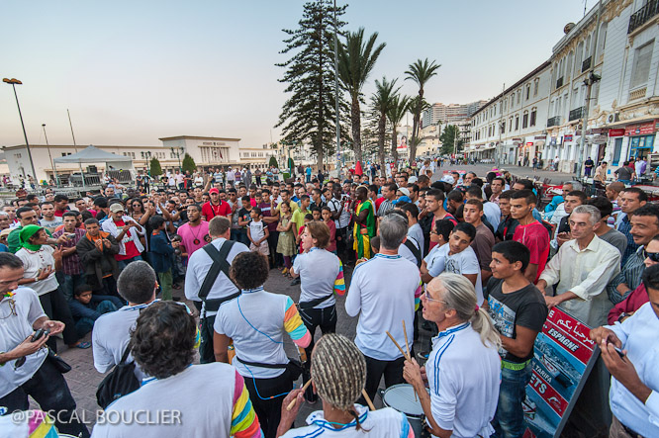
CONCLUSIONS
Pour de nombreuses sociétés, notamment les PME PMI, l’accès aux grands media pour des action publicitaire est difficile car très couteux et très concurrentiel.
Le sponsoring est des un moyen de communication, qui a l’avantage de générer une image dynamique et de toucher un public ciblé proche de l’entreprise.
Le parrainage est alors un outil marketing très intéressant.

Slide 11
CONCLUSIONS
« Etre une entreprise citoyenne et engagée, telle est la mission des sociétés marocaines.
Fini le temps de la communication traditionnelle, à travers les différents médias, radios, télé, et journaux. Désormais, c’est une autre bataille qui se joue sur le terrain.
Celle de l’action sociale, de la responsabilité citoyenne que chacun des grands groupes marocains tente à sa manière de gagner. La lutte est rude car les secteurs d’activité ne sont pas nombreux.
Entre l’art, la culture en tout genre, le sport, l’environnement et l’éducation les entreprises doivent chercher le créneau dont ils peuvent faire leur cheval de bataille.
Convaincre une opinion publique, plus instruite, plus connectée et surtout plus engagée, que son entreprise ne cherche pas seulement à satisfaire le portefeuille de ses clients, ni à ses marges de profits n’est pas une mince affaire. Les choses sont étudiées de manière à ce que tout le monde puisse en sortir gagnant.
Pour assurer une image positive à l’entreprise, il faut réussir son engagement social pour une cause et communiquer intelligemment autour de lui. »
Prouver son engament RSE !
Banque Populaire

